Slide 1
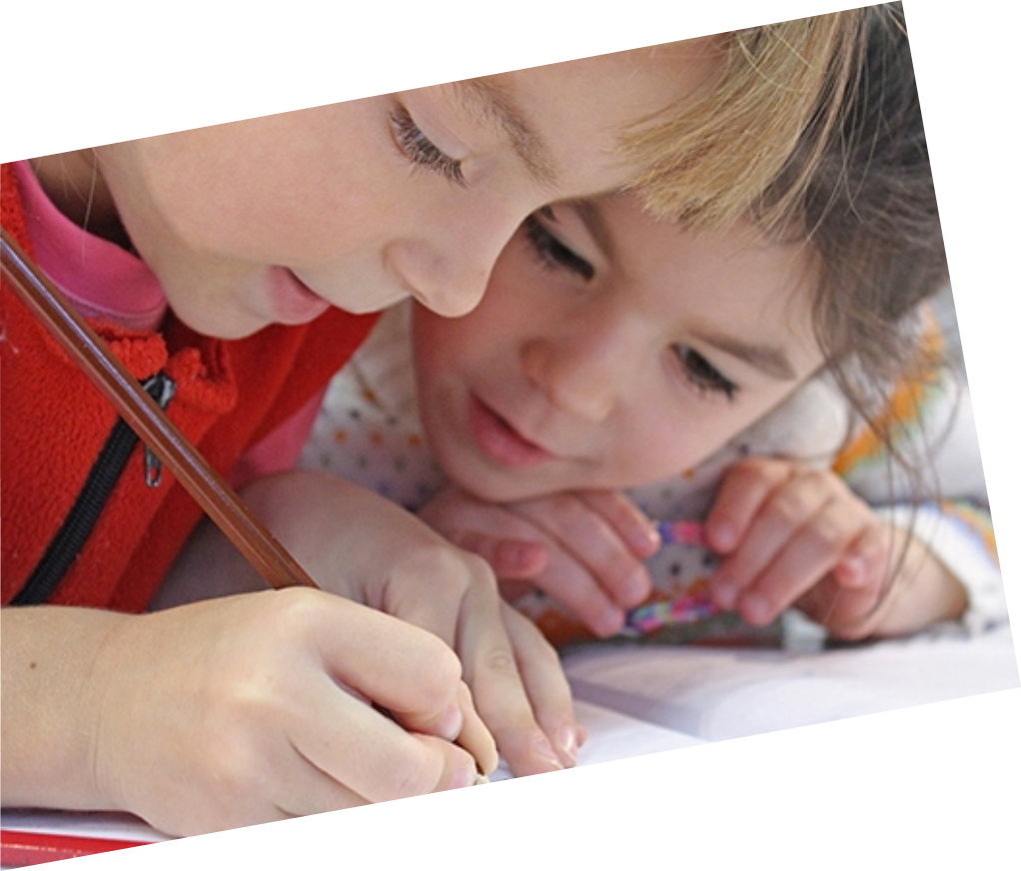
القفز خطوتين 2 إلى الأمام (656)
مقدم الهدف / عائشة العامري

Slide 2
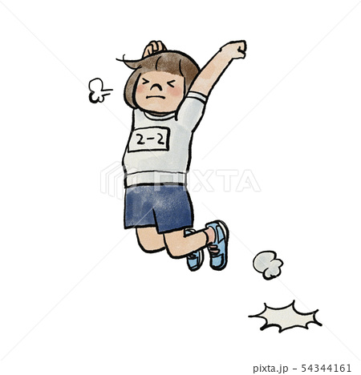
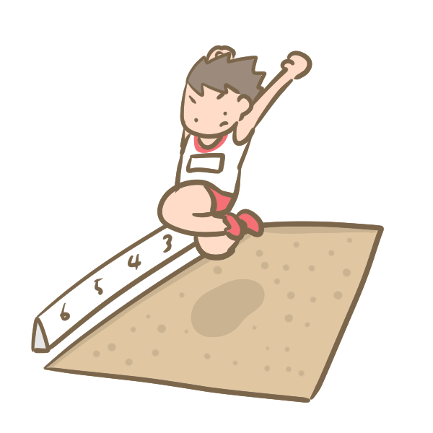
المراجعة:أ. حفصة الشامسي | الإعداد : عائشة العامري | القفز خطوتين 2 إلى الأمام 656 | الهدف
الفئة العمرية: 3الى15 | مستوى الشدة: شديدة | فئة الإعاقة : اعاقة شديدة | بيانات الهدف
قصة أثناء الاستراحة بين الحصص قام حمد وعلي بالذهاب إلى الساحة الرياضية وقال حمد لعلي لقد شاهدت امس رياضة القفز في التلفاز فرد عليه علي وقال دعنا نجرب ما رأيته فأخذ حمد مسافة ثم قفز ووضع علامة على المكان الذ ي وصل اليه . ثم جاء دور علي فقفز بسرعة كبيرة ووصل لنقطة أبعد من ما وصل اليه حمد فقال حمد لعلي أنك ماهر في هذه اللعبة . |  |  | كتاب الطالب

Slide 3
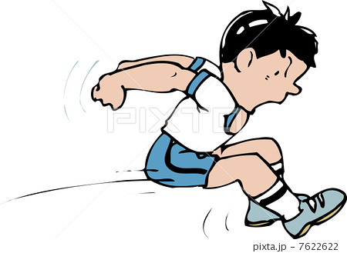
القفز خطوتين 2 إلى الأمام | الهدف
انشطه حركية | المكونات
ا ستراتيجيات التعليم: يظهر الطالب فهمه لعمل الحركة المطلوبة عند الطلب منه . - استراتيجية الاستكشاف من خلال تجهيز الأنشطة وعمل تجربة عملية للطالب للقفز إلى الامام لخطوتين عندما يطلب منه ذلك . 2- استراتيجة التكامل الحسي من خلال استغلال الحواس عندما سيمع طلب المعلمة منه بأن يقفز إلى الامام خطوتين. - ادراك بصري. يقوم المعلم من خلال هذا التطبيق بتعريف الطلبة بكيفية الحركة المطلوبة منهم .. | المقدمة

Slide 4
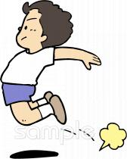
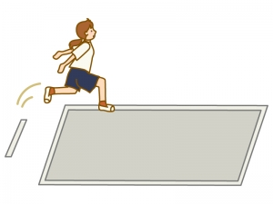
القفز خطوتين 2 إلى الأمام | الهدف
انشطه حركية | المكونات
علهدف الرئيسي: -القفز خطوتين 2 إلى الأمام 1- أن يتعرف الطالب على الحركة المطلوبة منه وهي القفز خطوتين 2 إلى الأمام . 2- اان يقفز الطالب الى الأعلى . 3- ان يقفز الطالب الى الأمام . 4- ان يكرر القفز الى الأعلى ثم الى الاما م مرتين متتاليتين .

Slide 5
الحصة الدراسية: الهدف الرئيسي: -القفز خطوتين 2 إلى الأمام 1- ان يقرأ المعلم قصة في بداية الحصة التعليمية . 2- أن يتعرف الطالب على الحركة المطلوبة منه وهي القفز خطوتين 2 إلى الأمام . 3- ان يعرض المعلم الفيديو للارشادات السليمة في طريقة القفز . 4- ان يطبق الطالب الطريقة السليمة للقفز الى الأعلى ثم اللى الأمام . 5- ان يعرض المعلم أنشطة ترفيهية للقفز مع موسيقى مناسبة . | دليل للمعلم
اللعب مع اسرتة لرياضة القفز واتباع ارشادرات السليمة لرياضة القفز من خلال مشاهدة الفيديو . أدناه KIDDO: Learn how to jump - YouTube | الواجب المنزلي
مشاهدة رابط رياضة القفز KIDDO: Learn how to jump - YouTube | تمارين الكترونية
متوسط: أن يقفز خطوتين إلى الأمام بمساعدة جسدية. جيد. أن يقفز خطوتين إلى الأمام بمساعدة جسدية بسيطة . مرتفع: أن يقفز خطوتين إلى الأمام بدون مساعدة | التقييم

Slide 6
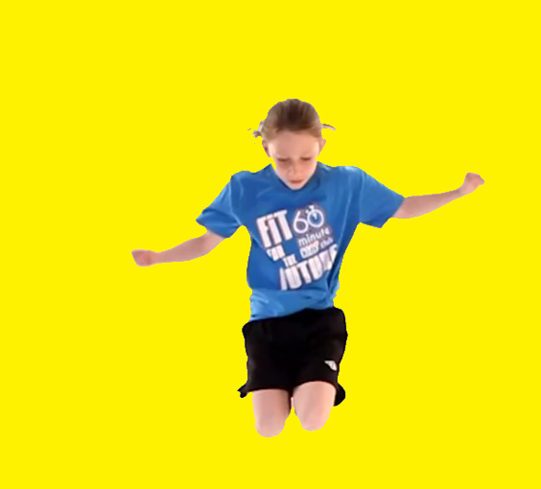
ان يقفز الطالب الى الأعلى

Slide 7
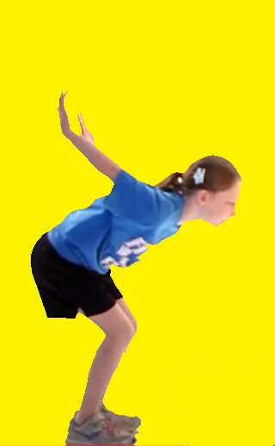
اأHأن يقفز الطالب الى الأمام

Slide 8
أن يكرر الطالب القفز الى الأعلى ثم الى الأمام مرتين متتاليتين

